Slide 1
Vernieuwing Entree Federatie
De tussenstand tbv architectuurraad
Januari 2022
Hestia Monster

Slide 2
Waar staan we nu?
2020-2021
Voorbereiding
2021-2022
Doorontwikkeling
2022-2023
Migratie Service Providers
Proof of Concept
Private bèta for test
Ketenacceptatie
Release
Migratie Identity providers

Slide 3
Status Fase 2: Public bèta komt in zicht

Slide 4
Fase 2: realisatie versus ‘to do’
Gerealiseerd
Initiële opzet OpenConext Platform
Confederatie opzet met het “oude” Asimba platform
Datasynchronisatie van Asimba naar OpenConext
Introductie van de school relatie met IdP
Mijn Entree Federatie
WAYF scherm
Aanvullende functionaliteit Entree Federatie: SSO notificatie/ SSO Query/ Realm scoping
Te doen
Inlogprocedures
Hoge betrouwbaarheid ondersteunen
Testen (UI/UX, Performance, PEN, ketenacceptatie)
Communicatie is opgestart richting Service Providers, Identity Provider’s en scholen

Slide 5
Planning testen:
Vanaf 25 februari: UI/UX testen
Het inloggen van een Service Provider en een schoolbeheerder
Het opvoeren van een dienst door een Service Provider
Het testen van een (test-) koppeling door een Service Provider
Na de UI/UX testen komt de public bèta beschikbaar. Aangesloten partijen kunnen vanaf dit moment hun (test-) koppelingen zelfstandig opbouwen op het nieuwe platform.
april: PEN Test
mei: Ketenacceptatietesten mbv Stichting SEM
Vanaf 1 juli 2022: Migraties SP’s

Slide 6
Fase 3: Migraties

Slide 7
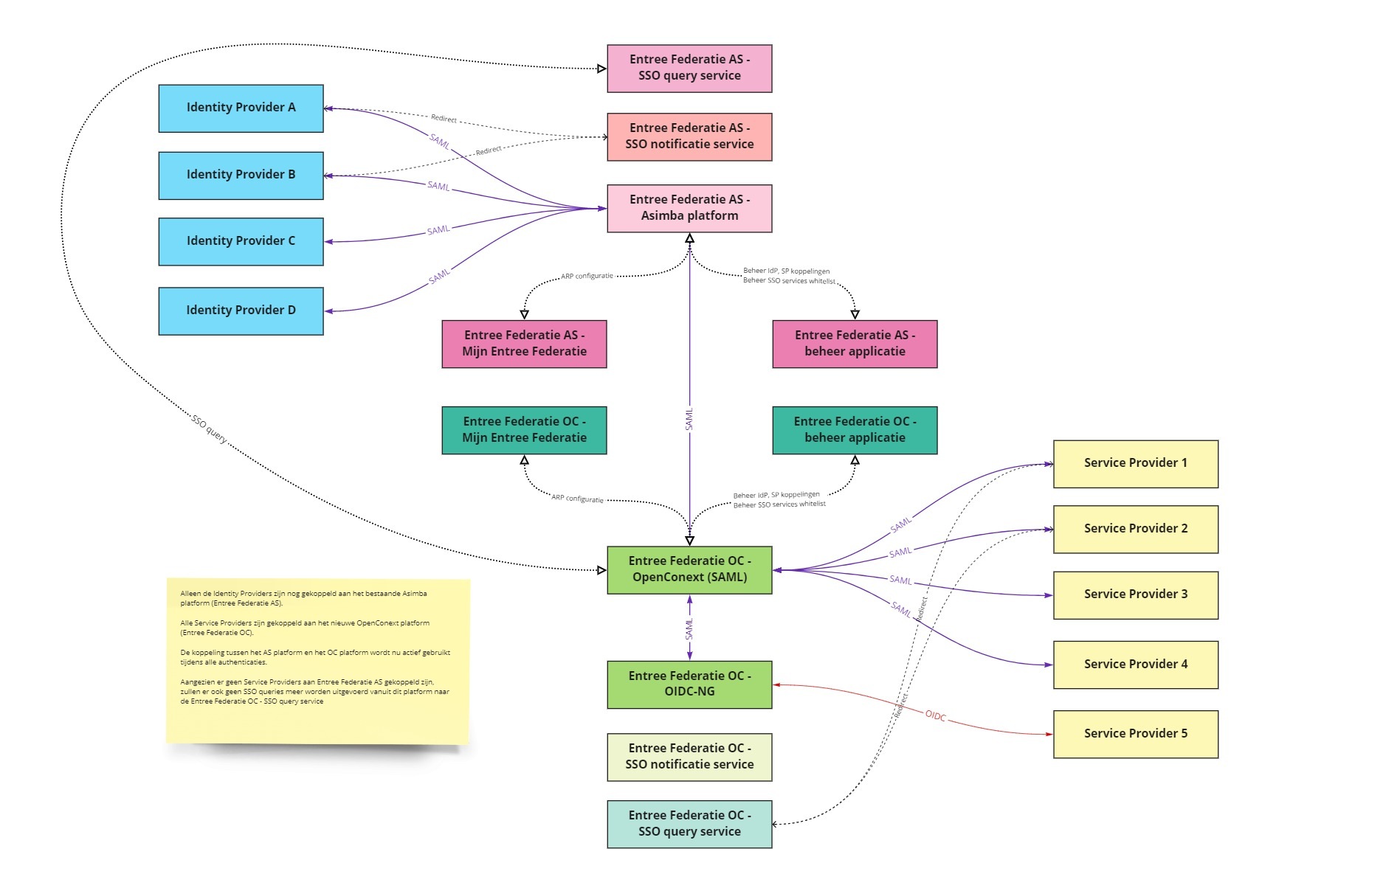
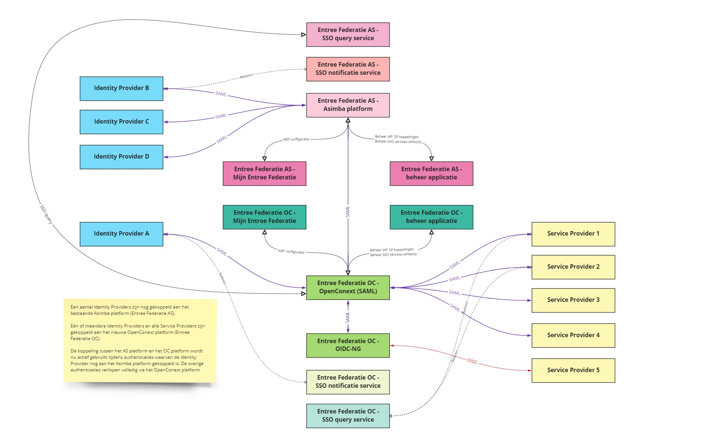
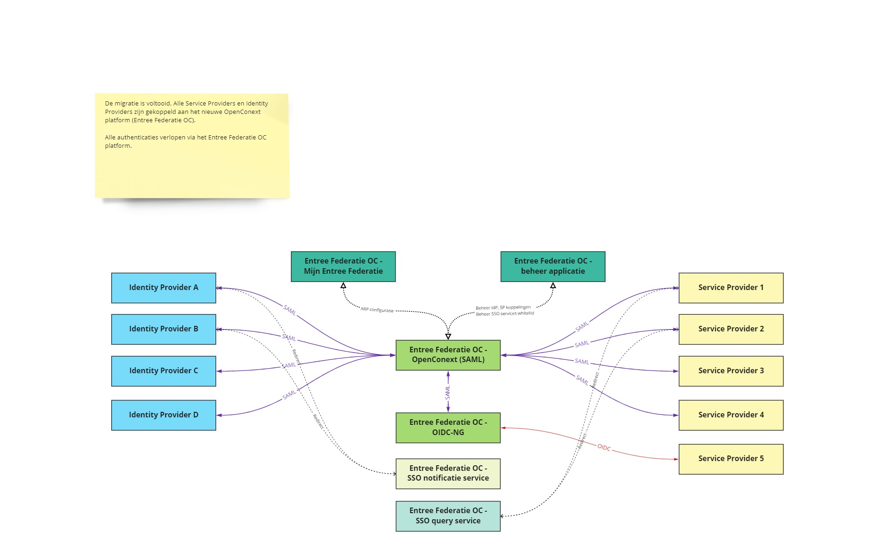
Migratie aanpak: schooljaar 2022-2023
In deze periode van “confederatie” werken de oude en de nieuwe federatie als 1 systeem. We zullen in deze situatie een “freeze” houden voor niet urgente changes.
Stap 1: verhuis SP’s
Stap 2: alle SP’s over
Stap 3: verhuis IdP’s
Stap 4: verwijder Asimba

Slide 8
Werkwijze migraties
Voorbereiding op public bèta mbv testkoppelingen – incl. administratieve controle op verwerkers/ aansluitovereenkomsten
Voorbereiding voor productiekoppeling (klaarzetten + controle)
Migratie op een afgesproken tijdslot: overzetten metadata en uitwisselen certificaatgegevens – korte onderbreking (max 15 min). Rollback mogelijkheid.

Slide 9
Architectuur landschap
https://miro.com/app/board/o9J_l1tz-qI=/?invite_link_id=310514082207

